Slide 1
CHỦ ĐỀ 1
ÔN TẬP VÀ BỔ SUNG
BÀI 3
CÁC THÀNH PHẦN CỦA
PHÉP CỘNG, PHÉP TRỪ

Slide 2
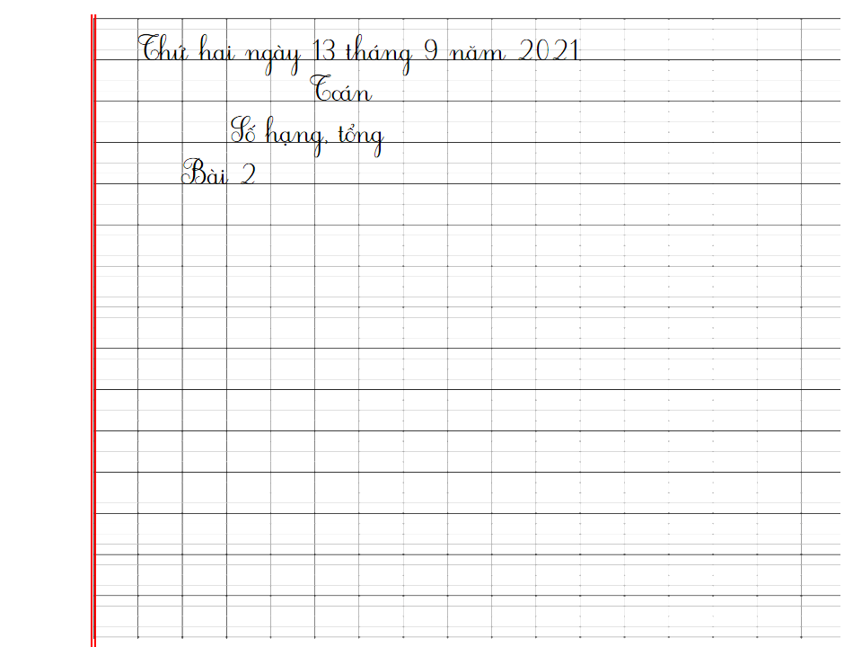

Slide 3



Số hạng, tổng
Có tất cả bao nhiêu con cá?
6 + 3 = 9
Có tất cả 9 con cá
6
+
3
=
9
Số hạng
Số hạng
Tổng
6 + 3 cũng gọi là tổng.

Slide 5
1
Số?
Số hạng | 7 | 14 | 20 | 62
Số hạng | 3 | 5 | 30 | 37
Tổng | 10 | ? | ? | ?
19
50
99

Slide 6
2
Đặt tính rồi tính tổng, biết các số hạng là:
a) 42 và 35
b) 60 và 17
42
60
M:
+
+
42
35
17
+
7
7
7
7
35
c) 81 và 16
d) 24 và 52
7
7
81
24
+
+
16
52
9
7
7
6

Slide 7
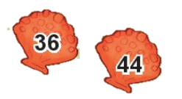
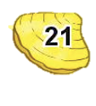
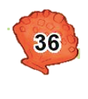


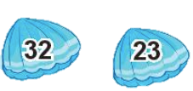



3
Từ các số hạng và tổng,em hãy lập các phép cộng thích hợp.
Số hạng
Số hạng
Tổng
+
=
+
=

Slide 9

Số bị trừ, số trừ, hiệu
Còn lại bao nhiêu con chim?
12 - 2 = 10
Còn lại 10 con chim
-
12
2
=
10
Số bị trừ
Số trừ
Hiệu
12 - 2 cũng gọi là hiệu.

Slide 10
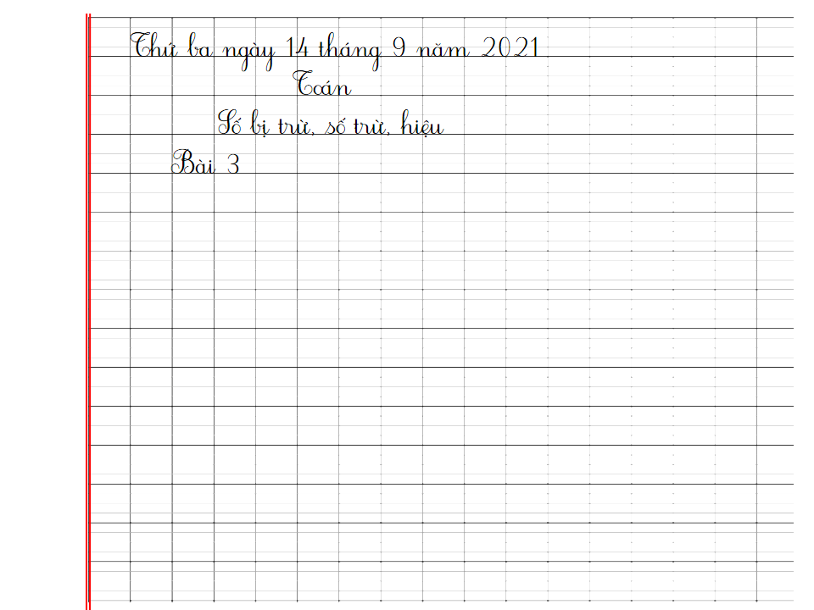

Slide 12
1
Số?
86 – 32 = 54 | 7
Số bị trừ
Số trừ
Hiệu
47 –20 = 27 | 7
Số bị trừ
Số trừ
Hiệu
86
47
32
20
54
27

Slide 13
2
Số?
Số bị trừ | 57 | 68 | 90 | 73
Số trừ | 24 | 45 | 40 | 31
Hiệu | 33 | ? | ? | ?
23
50
42

Slide 14
3
Đặt tính rồi tính hiệu, biết:
M: Số bị trừ là 68, số trừ là 25
68
-
25
4
3

Slide 15
3
Đặt tính rồi tính hiệu, biết:
a) Số bị trừ là 49, số trừ là 16
b) Số bị trừ là 85, số trừ là 52
49
85
-
-
16
52
3
3
3
3
c) Số bị trừ là 76, số trừ là 34
76
-
34
4
2

Slide 16

4
Một bến xe có 15 ô tô, sau đó có 3 xe rời bến. Hỏi bến xe còn lại bao nhiêu ô tô?
-
?
?
=
?
15
3
12
?
12
Bến xe còn lại ô tô.

Slide 18
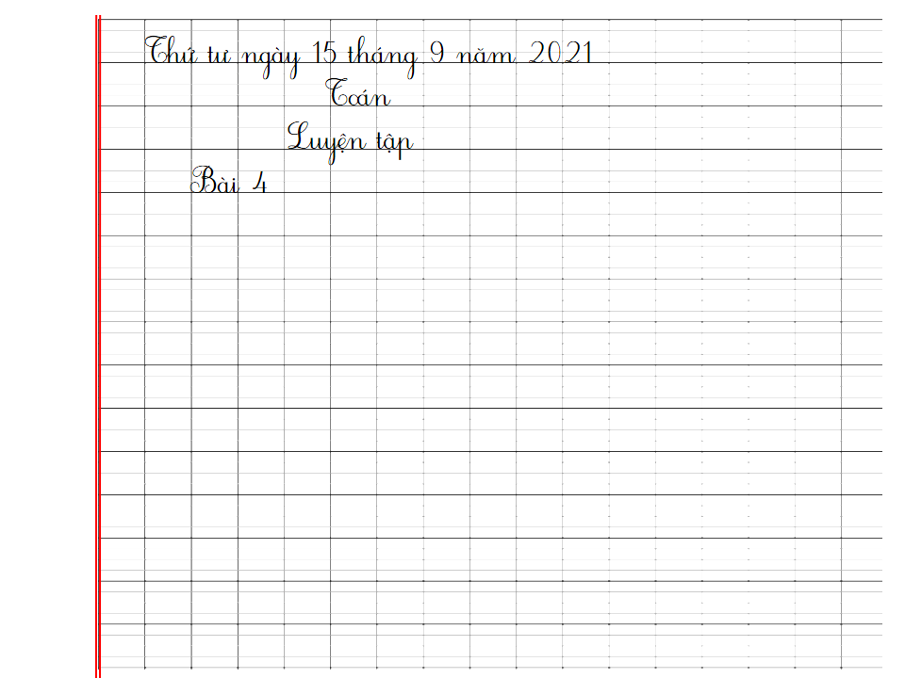

Slide 19


1
Viết mỗi số 75, 64, 87, 46 thành tổng (theo mẫu) :
M: 75 = 70 + 5
60 + 4
64 =
80 + 7
87 =
40 + 6
46 =

Slide 20
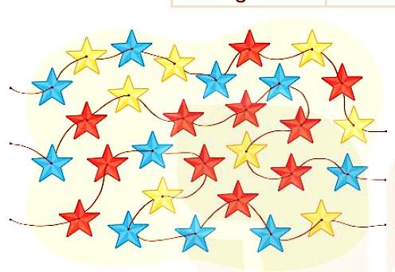
2
a) Số?
Số bị trừ | Đỏ | Vàng | Xanh
Số ngôi sao
11
8
10
b) Tính tổng của ngôi sao màu đỏ và số ngôi sao màu vàng
11 + 8 = 19
c) Tính hiệu của số ngôi sao màu xanh và số ngôi sao màu vàng
10 - 8 = 2

Slide 21
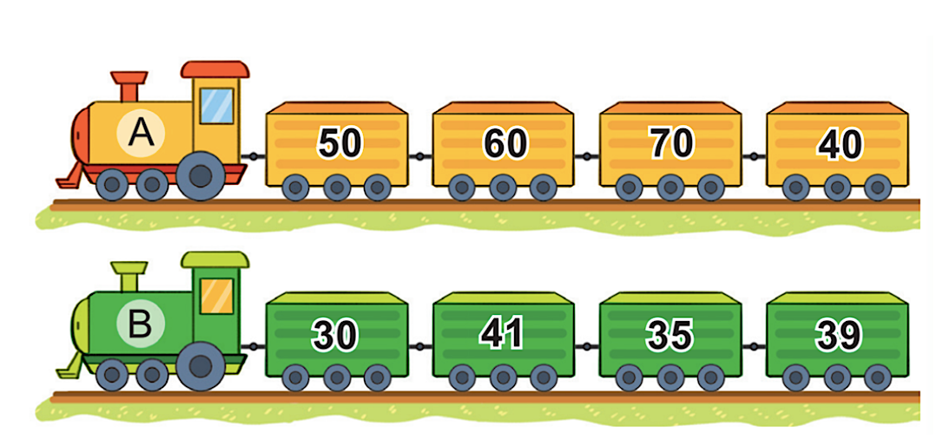
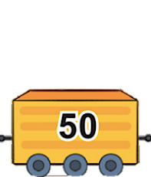
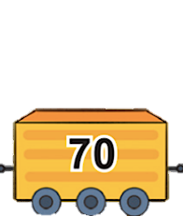
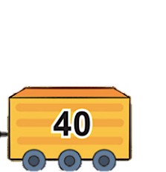
3
Trên mỗi toa tàu ghi một số:
a) Đổi chỗ hai toa nào của đoàn tàu A để được các số xếp theo thứ tự từ lớn đến bé?

Slide 22
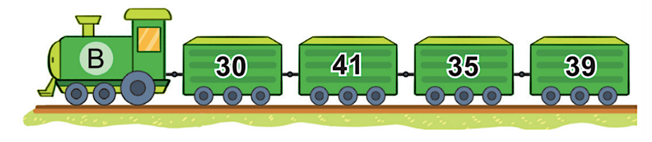
3
Trên mỗi toa tàu ghi một số:
b) Tính hiệu của số lớn nhất và số bé nhất trong các số ở đoàn tàu B
-
?
?
=
?
41
30
11

Slide 23
4
Từ các số bị trừ, số trừ, hiệu,em hãy lập các phép trừ thích hợp.
Số bị trừ
Số trừ
Hiệu
32
-
32
43
45
43
45
54
54
2
2
22
22
-
=
-
=

